Slide 1
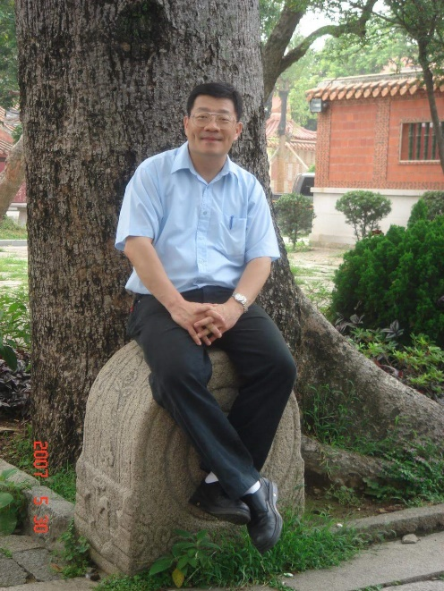
臺灣中小學課堂中的古詩文教學 多元與創新篇
國立臺北教育大學教授/國立臺灣戲曲學院副校長
孫 劍 秋

Slide 2
國民中小學九年一貫課程綱要語文學習領域（國語文）教材編選原則
A、第三階段(小學第六學年)漸次融入文言文
B、第四階段應逐年調整文言文所佔之比率
國中第七學年 10%-20%
國中第八學年 20%-30%
國中第九學年 25%-35%

Slide 3
國民中小學九年一貫課程綱要 語文學習領域（國語文）
5-3-4
能認識不同的文類及題材的作品，擴充閱讀範圍。
5-3-5
能運用不同的閱讀策略，增進閱讀的能力。

Slide 4
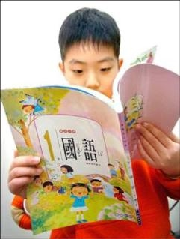
國語文上課時數的改變
階段 | 國民小學 | 國民中學 | 普通高中
「教改」前 | 10 | 8 | 6
「教改」後 | 4 | 6 | 4
十二年國教 | 5 | 5 | 3

Slide 5
讀出古詩文作品中的多元性

Slide 6
讀出古詩文作品中的多元性
閱讀策略與方法
觀察力
創造力
感受力
想像力
思考力
描寫力

Slide 7
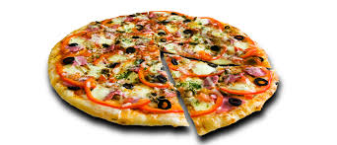
閱讀策略
PISA不是PIZA
臺灣推動閱讀策略的現況：
臺灣目前推動的閱讀策略是與國際閱讀評量接軌。
在小學四年級以上的閱讀推動計畫是與PIRLS閱讀素養結合
PIRLS（促進國際閱讀素養研究）
在中學的閱讀推動計畫則是融入PISA閱讀素養，在教學上也與PISA閱讀歷程結合
國際學生評量計畫
（the Program for International Student
Assessment，以下簡稱PISA ）

Slide 8
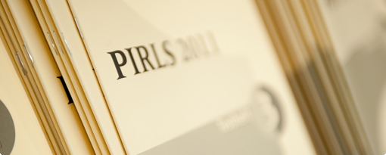
， PIRLS---促進國際閱讀素養研究
PIRLS全名為Progress in International Reading Literacy Study是由國際教育成就調查委員會（簡稱IEA）
所主持的計畫。
目的：研究世界各國及地區四年級兒童的閱讀與理解能力
計畫的實施：5年一循環
台灣在2004年加入(2006﹑2011施測)，今年2016亦將進行施測。

Slide 9
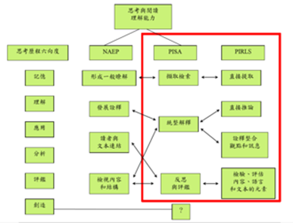

Slide 10
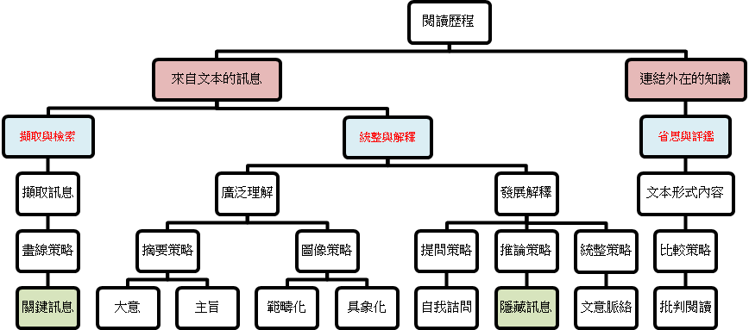

Slide 11
如何尋找古詩中的佳句
一、體物入微
二、情景交融
三、以景自況

Slide 12
一、體物入微
王維《漢江臨眺》：「江流天地外，山色有無中。」
漢水浩瀚，似從天外而來；眺望江上山色，水則煙波浩渺，山則若有似無。一顯一隱，相映成趣。
杜甫《水檻遣心二首·其一》：「細雨魚兒出，微風燕子斜。」
細雨著水面而為漚，魚群逐漚嬉戲。本句為俯察所見。
燕體輕弱，不能受風，故順勢斜飛。本句為仰觀所見。

Slide 13
二、情景交融
杜甫《蜀相》：「映階碧草自春色，隔葉黃鸝空好音。」
寫的雖然是眼見之景，惟藉「自」、「空」兩字，深寓對諸葛亮的眷念之情。
杜荀鶴《春宮怨》：「風暖鳥聲碎 日高花影重。」
以「碎」、「重」兩字，隱喻心中的「無奈」、「糾結」。

Slide 14
三、以景自況之一
張籍《節婦吟》：「君知妾有夫，贈妾雙明珠。感君纏綿意，繫在紅羅襦。妾家高樓連苑起，良人執戟明光裏。知君用心如日月，事夫誓擬同生死。還君明珠雙淚垂，恨不相逢未嫁時！
」李師道是唐朝藩鎮割據時的平盧淄青節度使，當時的藩鎮割據者利用各種手段拉攏、勾結有名文人和中央官吏，以擴張自己的勢力。這首詩實際上是作者爲拒絕李師道的拉攏而寫的，只不過用了比興手法，說得比較委婉、客氣。
Notes:
本詩寓意：你明知我身在朝廷，卻還不惜地位和名聲引誘我。感激你對我的深情厚意，我把你的美意記在了心裏。我住在離皇上很近的京城裏，皇上在宮中執掌著最高權力。我知你對我是真心一片，但我爲朝廷效力，還是要忠於皇上和中央政權。我現在拒絕你的請求和許諾，心中很是傷感，只恨我沒能遇到你，在我被皇上任官以前。

Slide 15
三、以景自況之二
朱慶餘《近試上張水部》：「洞房昨夜停紅燭，待曉堂前拜舅姑。妝罷低聲問夫婿，畫眉深淺入時無？」
作者於進士考期將近時，將舊作送呈水部郎中張籍。本詩中，作者自比新娘，將張籍比作新郎，主試官比作公婆，而將詩篇的優劣比作畫眉深淺。譬喻恰如其份，也因此獲得賞識與推薦。

Slide 16
三、以景自況之三
仲燭亭《古樂府》：「託買吳綾束，何須問短長，妾身君慣抱，尺寸細思量。」
袁枚(隨園詩話》,中間有一段這樣的記載:「仲燭亭在杭州,屢為薦館。最後將薦往蕪湖,札問需脩金(俸金)若干,仲不答,但寄古樂府一首。」此詩將家境狀況比作腰身，需多少薪津始能維持家計，比喻成需多少吳綾始能裁製新裝。要求薪水多寡，總是難以啟齒，所以轉請袁枚代為思量。

Slide 17
多元教學---觀察力
閒來無事不從容，睡覺東窗日已紅；
萬物靜觀皆自得，四時佳興與人同。
道通天地有形外，思入風雲變態中；
富貴不淫貧賤樂，男兒到此是豪雄。
〈宋‧程顥‧秋日偶成〉

Slide 18
多元教學---觀察力
袁宏道：「善畫者，師物不師人；善學者，師心不師道； 善為詩者，師森羅萬象，不師先輩。」
張大千：「凡經我眼皆為我有。」
英國詩人勃來克：「一砂一世界，一花一天堂，手中掌握無限，剎那便是永恆。」

Slide 19
多元教學---觀察力
所謂「觀察力」便是「凡經我眼皆為我有」，世上萬事、萬物莫不存在我們心中。眼觀四面，放眼望去，我們所處的花花世界，不僅色彩繽紛，而且變化萬千，無一不在刺激我們的視覺感受，只要我們用心地用「眼」觀察，便可發現身邊其實有許多唾手可得的題材，供我們盡情寫作。

Slide 20
多元教學---描寫力
描寫聲音相當不易，但是「聲音」讓人感受到生命的可喜，作家如果缺乏這一味，作品就失去另一種風貌，足見聽力影響寫作之深。
古今以描寫聲音著名的佳作，計有宋代歐陽修〈秋聲賦〉、唐代白居易〈琵琶行〉、劉鶚〈明湖居聽書〉、余光中的〈聽聽那冷雨〉……等。
藉由對聲音的感動與觸發，撥動我們心中那一根弦，因它而微笑，也因它而哭泣。

Slide 21
白居易〈琵琶行〉第二段
大絃嘈嘈如急雨，小絃切切如私語；
嘈嘈切切錯雜彈，大珠小珠落玉盤。
間關鶯語花底滑，幽咽泉流水下灘。
水泉冷澀弦凝絕，凝絕不通聲暫歇。
別有幽愁暗恨生，此時無聲勝有聲。
銀瓶乍破水漿迸，鐵騎突出刀槍鳴。
曲終收撥當心畫，四弦一聲如裂帛。
由沉重低吟到輕細幽柔
圓潤悅耳、抑揚錯落
聲音再轉入低沉細弱
低沉細弱，到近於停歇
樂音突轉，成狂猛雄壯
撕裂縑帛清厲聲音收束
琵琶樂曲的音樂形象

Slide 22
多元教學---描寫力
此十四句，全在描寫琵琶樂曲的音樂形象。
由沉重低吟到輕細幽柔，由圓潤悅耳、抑揚錯落到流暢婉轉、鶯聲燕語，再由低沉細弱，到近於停歇。隨之猛然而起狂風暴雨般濺射出來，到最後用撥子在琵琶中心一劃，如撕裂縑帛的清厲聲後，樂音戛然而止。
白居易運用一連串生動的譬喻，使抽象的音樂形象轉變成具體的視覺形象。讓讀者隨著文字起伏感受、如臨其境，時而悲淒、時而舒卷、時而婉轉動人、時而驚心動魄。

Slide 23
劉鶚〈明湖居聽書〉
像一線鋼絲拋入天際
恍如由傲來峯西面攀登泰山的景象
如一條飛蛇在黃山三十六峯中腰裏盤旋穿插
像放那東洋煙火
劉鶚形容王小玉的歌聲

Slide 24
多元教學---描寫力
描寫聲音的譬喻技巧，亦見於劉鶚〈明湖居聽書〉。其中黑妞、白妞說書一段，以具體的視覺形象，譬喻形容抽象的感覺。劉鶚形容王小玉的歌聲，用了四個喻依：「像一線鋼絲拋入天際」、「恍如由傲來峯西面攀登泰山的景象」、「如一條飛蛇在黃山三十六峯中腰裏盤旋穿插」、「像放那東洋煙火」，此乃運用明喻方式表達的「博喻」。
已故之沈謙教授對劉鶚形容王小玉歌聲時所使用的修辭，評析如下：「……翻空立奇，變化多端。同時兼用『示現』、『層遞』、『頂真』的修辭法，其筆法之神奇莫測，令人嘆為觀止。但最基本最重要的表達方式仍屬『博喻』
Notes:
。」「狀難寫之景，如在目前。」

Slide 25
多元教學---感受力
「黃昏風雨瞑園林，殘菊飄零滿地金。秋英不比春花落，為報詩人仔細吟。」（前二句：〈宋‧王安石‧殘菊〉）（後二句：宋‧蘇軾）
《禮記樂記》：「人心之動，物使之然也。感於物而動，故形於聲。」
當我們看到殘菊遍地時，內心第一個念頭是什麼？詩人說它像黃金般絢爛奪目！這樣的感受既特殊又美麗，令人印象深刻。文章著重個人感覺，能有特殊的感受才能讓人耳目一新，因此，注意內心的想法亦是寫出好文章的要素。

Slide 26
多元教學---感受力
同樣的楓葉，暢樂冶遊的杜牧，感受是：
「停車坐愛楓林晚，霜葉紅於二月花。」
但在長亭送別的崔鶯鶯看來，卻是：
「朝來誰染霜林醉，總是離人淚。」

Slide 27
多元教學---感受力
同一明月，思念友人的晏殊，感受是：
「明月不諳離別苦，斜光到曉穿朱戶。」（蝶戀花）
而張泌的體會是：
「多情只有春庭月，猶為離人照落花。」（寄人）

Slide 28
多元教學---感受力
同樣的楊柳，多情的劉禹錫認為是：
「長安陌上無窮樹，唯有垂楊管離別。」（楊柳枝）
而表達苦候心情的韋莊，則認為：
「無情最是臺城柳，依舊煙籠十月堤。」（楊柳枝）

Slide 29
多元教學---感受力
所以要呈現動人的藝術表現手法，固然需修辭學上的烘托與陪襯。但是以景帶出詩人的心靈感受，才是真正能打動人心的作品。

Slide 30
多元教學---閱讀力
「半畝方塘一鑑開，天光雲影共徘徊；問渠那得清如許？為有源頭活水來。」〈宋‧朱熹‧觀書有感〉
張曉風：「其實最精緻最恣縱的聊天應該是讀書了，或清茶一盞邀來莊子，或花間置酒單挑李白，如果嫌古人渺遠，則不妨與辛稼軒、曹雪芹同其歌哭；如果你嚮往更相近的聲音，便不妨拉住梁啟超或胡適之來聒絮一番。如果你握一本《生活的藝術》，林語堂便是你談笑風生的韻友；而執一卷《白玉苦瓜》，足以使余光中不能不向你披肝瀝膽。尤其偉大的是，你可以指定梁實秋教授做傳譯而與莎翁聊天。」

Slide 31
多元教學---閱讀力
廣泛涉獵書籍可使我們出口成章、援筆立就，寫起文章來格外順手。杜甫說：「讀書破萬卷，下筆如有神。」、「腹有詩書氣自華」就是勉勵大家多閱讀以培養文學氣質。又俗語：「熟讀唐詩三百首，不會作詩也會吟。」良好的閱讀習慣是寫好文章最重要的因素。當我們腦中擁有許多材料時，寫作時才能左右逢源、俯拾即是，不用擔心內容空洞、言之無物。例如：對於歷史典故熟稔的人，可以運用古今人物佐證自己的理論；對於喜愛背誦詩詞名句的人，想為文章添加文采亦屬家常便飯；而對於保持每日閱讀習慣的人，更可以將心得一一化成文字，訴諸文章，增加文章的可看性。

Slide 32
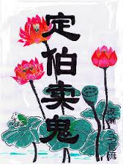
曹丕〈定伯賣鬼〉－不同視角
附錄：閱讀力示例

Slide 33
①南陽宗定伯，年少時，夜行逢鬼。
②問曰：「誰？」鬼曰：「鬼也。」鬼曰：「卿復誰？」定伯欺之，言：「我亦鬼也。」鬼問：「欲至何所？」答曰：「欲至宛市。」鬼言：「我亦欲至宛市。」
③共行數里，鬼言：「步行太極，可共迭相擔也。」定伯曰：「大善。」鬼便先擔定伯數里。鬼言：「卿太重，將非鬼也？」定伯言：「我新死，故重耳。」
④定伯因復擔鬼，鬼略無重。如是再三。定伯復言：「我新死，不知鬼悉何所畏忌？」鬼答曰：「唯不喜人唾。」
⑤於是共行，道遇水，定伯命鬼先渡，聽之，了無聲。定伯自渡，漕漼作聲。鬼復言：「何以作聲？」定伯曰：「新死不習渡水耳，勿怪！」
⑥行欲至宛市，定伯便擔鬼至頭上，急持之，鬼大呼，聲咋咋，索下，不復聽之。徑至宛市中，著地化為一羊，便賣之。恐其變化，唾之，得錢千五百，乃去。
⑦當時有言：「宗定伯賣鬼，得錢千五百。」

Slide 34
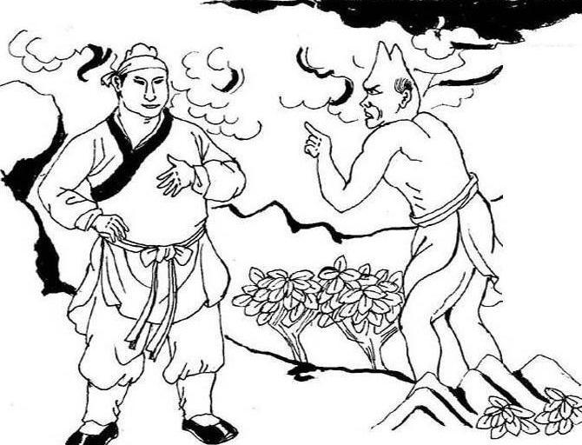
定伯的角度

Slide 35
南陽宗定伯，年少時，夜行逢鬼。
問曰：「誰？」鬼曰：「鬼也。」鬼曰：「卿復誰？」定伯欺之，言：「我亦鬼也。」鬼問：「欲至何所？」答曰：「欲至宛市。」鬼言：「我亦欲至宛市。」
共行數里，鬼言：「步行太極，可共迭相擔也。」定伯曰：「大善。」鬼便先擔定伯數里。鬼言：「卿太重，將非鬼也？」定伯言：「我新死，故重耳。」
定伯因復擔鬼，鬼略無重。如是再三。定伯復言：「我新死，不知鬼悉何所畏忌？」鬼答曰：「唯不喜人唾。」
於是共行，道遇水，定伯命鬼先渡，聽之，了無聲。定伯自渡，漕漼作聲。鬼復言：「何以作聲？」定伯曰：「新死不習渡水耳，勿怪！」
行欲至宛市，定伯便擔鬼至頭上，急持之，鬼大呼，聲咋咋，索下，不復聽之。徑至宛市中，著地化為一羊，便賣之。恐其變化，唾之，得錢千五百，乃去。
當時有言：「宗定伯賣鬼，得錢千五百。」
逢鬼
驚恐
賣鬼
欺騙
欺騙
刺探

Slide 36
鬼的角度

Slide 37
南陽宗定伯，年少時，夜行逢鬼。
問曰：「誰？」鬼曰：「鬼也。」鬼曰：「卿復誰？」定伯欺之，言：「我亦鬼也。」鬼問：「欲至何所？」答曰：「欲至宛市。」鬼言：「我亦欲至宛市。」
共行數里，鬼言：「步行太極，可共迭相擔也。」定伯曰：「大善。」鬼便先擔定伯數里。鬼言：「卿太重，將非鬼也？」定伯言：「我新死，故重耳。」
定伯因復擔鬼，鬼略無重。如是再三。定伯復言：「我新死，不知鬼悉何所畏忌？」鬼答曰：「唯不喜人唾。」
於是共行，道遇水，定伯命鬼先渡，聽之，了無聲。定伯自渡，漕漼作聲。鬼復言：「何以作聲？」定伯曰：「新死不習渡水耳，勿怪！」
行欲至宛市，定伯便擔鬼至頭上，急持之，鬼大呼，聲咋咋，索下，不復聽之。徑至宛市中，著地化為一羊，便賣之。恐其變化，唾之，得錢千五百，乃去。
當時有言：「宗定伯賣鬼，得錢千五百。」
主動
釋善
被賣
疑人
質疑
示弱

Slide 38
視角比較
定伯
逢鬼
探鬼
賣鬼
騙鬼
釋善
示弱
被賣
疑人
鬼

Slide 39
多元教學---想像力
「多情卻似總無情，惟覺樽前笑不成；蠟燭有心還惜別，替人垂淚到天明。」〈唐‧杜牧‧贈別〉
杜牧詩境，營造出一股濃濃情意，使讀者深刻感受多情人的無奈。巧妙地藉由「蠟燭有心還惜別，替人垂淚到天明」兩句有情詩，想像燭淚是為離別的人而流，情景交融，如此令人動容！這就是運用想像力的實例。
「想像力」是上蒼賜給我們最佳的禮物，乘著想像的翅膀，我們可以天馬行空、自由字在地遨翔，建構自己的理想王國。

Slide 40
多元教學---想像力
運用「想像力」所寫的文章，格外具有新意，因為，每個人的想像力皆五花八門、千奇百怪。不管是《魯賓遜漂流記》或是《愛麗絲夢遊仙境》，都是作者自己建構出來的世界，即使我們知道那是虛幻的，也依然沈醉在作者的筆觸下。而馬奎斯《百年孤寂》運用「魔幻寫實」手法道盡人生悲歡百態，巧妙揉合虛幻與現實，營造豐盈的想像世界，反映南美大陸的生活與衝突，堪稱不朽鉅作。從這些作品受人矚目的程度看來，「想像力」對於寫作的影響，不容置喙。

Slide 41
多元教學---想像力
傳統中小學課文中，想像力代表作品有：
陶淵明〈桃花源記〉、沈復〈兒時記趣〉。
唐詩中，如：
李白〈秋浦歌〉：「白髮三千丈」。
李白〈北風行〉：「燕山雪花大如席」。

Slide 42
多元教學---想像力
陶淵明生處晉、宋之間，目睹時代巨變，面對政治的腐敗、社會的污濁，心中油然升起厭棄現實之意，便以筆墨勾勒出一座不受世俗牽絆的人間樂園、世外桃源，藉此寄託自己理想的國度。
〈桃花源記〉是以小說的筆法寫成的遊記，作者發揮豐富的想像力，虛構而成。雖屬虛構，但卻是「虛實交錯、真假併合」，把這個理想的「烏托邦」寫得幻中有真、似有若無，充滿迷人的虛幻色彩。

Slide 43
多元教學---想像力 兒時記趣
余憶童稚時，能張目對日，明察秋毫。見藐小微物，必細察其紋理，故時有物外之趣。
夏蚊成雷，私擬作群鶴舞空，心之所向，則或千或百，果然鶴也；昂首觀之，項為之強。又留蚊於素帳中，徐噴以煙，使之沖煙飛鳴，作青雲白鶴觀；果如鶴唳雲端，為之怡然稱快。
又常於土牆凹凸處、花臺小草叢雜處，蹲其身，使與臺齊；定神細視，以叢草為林，蟲蟻為獸；以土礫凸者為丘，凹者為壑；神遊其中，怡然自得。
一日，見二蟲鬥草間，觀之，興正濃，忽有龐然大物，拔山倒樹而來，蓋一癩蝦蟆也。舌一吐而二蟲盡為所吞。余年幼，方出神，不覺呀然驚恐。神定，捉蝦蟆，鞭數十，驅之別院。

Slide 44
夏蚊成雷，私擬作群鶴舞空，心之所向，則或千或百，果然鶴也；昂首觀之，項為之強。又留蚊於素帳中，徐噴以煙，使之沖煙飛鳴，作青雲白鶴觀；果如鶴唳雲端，為之怡然稱快。
目標域 | 相同特質 | 來源域
蚊 |  | 鶴
外型、聲音、動作

Slide 45
夏蚊成雷，私擬作群鶴舞空，心之所向，則或千或百，果然鶴也；昂首觀之，項為之強。又留蚊於素帳中，徐噴以煙，使之沖煙飛鳴，作青雲白鶴觀；果如鶴唳雲端，為之怡然稱快。
夏蚊成雷，私擬作群鶴舞空
作青雲白鶴觀
果如鶴唳雲端
目標域 | 相同特質 | 來源域
蚊 |  | 鶴
夏蚊成雷
（又留蚊於素帳中），徐噴以煙，
使之沖煙飛鳴
外型、聲音、動作

Slide 46
夏蚊成雷，私擬作群鶴舞空，心之所向，則或千或百，果然鶴也；昂首觀之，項為之強。又留蚊於素帳中，徐噴以煙，使之沖煙飛鳴，作青雲白鶴觀；果如鶴唳雲端，為之怡然稱快。
目標域 | 相同特質 | 來源域
蚊 |  | 鶴
夏蚊成雷
（又留蚊於素帳中），徐噴以煙，
使之沖煙飛鳴
外型、聲音、動作
聲音大→量多
群鶴舞空
沖煙
青雲白鶴
飛鳴
鶴唳雲端

Slide 47
物外之「趣」來源
夏蚊成雷，私擬作群鶴舞空，心之所向，則或千或百，果然鶴也；昂首觀之，項為之強。又留蚊於素帳中，徐噴以煙，使之沖煙飛鳴，作青雲白鶴觀；果如鶴唳雲端，為之怡然稱快。
想像力+心神專注凝視
Notes:
物外之趣來源？心神專注凝視+想像力

Slide 48
物外之「趣」來源
又常於土牆凹凸處、花臺小草叢雜處，蹲其身，使與臺齊；定神細視，以叢草為林，蟲蟻為獸；以土礫凸者為丘，凹者為壑；神遊其中，怡然自得。
觀察角度與注意力專注+想像力
Notes:
「趣」來源？觀察角度與注意力專注+想像力

Slide 49
一日，見二蟲鬥草間，觀之，興正濃，忽有龐然大物，拔山倒樹而來，蓋一癩蝦蟆也。舌一吐而二蟲盡為所吞。余年幼，方出神，不覺呀然驚恐。神定，捉蝦蟆，鞭數十，驅之別院。
癩蝦蟆
形象
語言使用

Slide 50
有「物外之趣」嗎？
一日，見二蟲鬥草間，觀之，興正濃，忽有龐然大物，拔山倒樹而來，蓋一癩蝦蟆也。舌一吐而二蟲盡為所吞。余年幼，方出神，不覺呀然驚恐。神定，捉蝦蟆，鞭數十，驅之別院。
心神專注凝視+想像力

Slide 51
多元教學---思考力
「萬里誰能訪十洲，新亭雲構壓中流；河鮫縱玩難為室，海蜃遙驚恥化樓。左右名山窮遠目，東西大道鎖輕舟；獨留巧思傳千古，長與蒲津作勝遊。」〈唐‧李商隱‧奉同諸公題河中任中丞新創河亭四韻之作〉
所謂的「思考力」指的是具有「巧思」，也就是李商隱詩中所言「獨留巧思傳千古」。每個人都會寫文章，然而要如何使人印象深刻，「巧思」是相當重要的。

Slide 52
多元教學---思考力
臺灣電視廣告文案就是運用巧思的競賽。
如：洗面乳廣告中為強調保濕作用，使用「乾哥哥」、「乾妹妹」、「乾媽媽」來借稱那些臉部乾燥的人。又如優酪乳廣告中為強調它能清除體內的髒東西，當主角喝下優酪乳時便說出：「倒垃圾的時間到了。」再借用垃圾車音樂作為背景，完美配合演出。獨具巧思的廣告文案令人印象深刻，同樣地，寫作時如能運用巧思，添加文采，更是達到精緻的要徑。

Slide 53
多元教學---思考力
如何訓練「思考力」？
舉例來說，運用良好的修辭便是一招，不論是轉化、雙關、類疊、對偶、排比、映襯……等，都是一種基本的方法，再者，將舊詞賦予新意也是一種方式。藉由觀摩別人的作品可以激發我們一些新想法，長期接觸有意思的新事物也能引發新的思考力，端看我們如何同中求異了。

Slide 54
多元教學---思考力
具備巧思的文章其實就是運用文學語言織就而成。本系張春榮教授在《一把文學的梯子》中，將文學語言與科學語言作了鮮明的對比與說明：「以『黃河的發源』為例，說『黃河之水天上來』是文學語言，訴諸想像；說『黃河之水巴顏喀喇山來』是科學語言，交代確實的地理位置。」他同時列舉數例，說明兩者的差異，茲列表整理如下：

Slide 55
多元教學---思考力
科學語言 | 文學語言
部份不能代表全體 | 一隻燕子不能成春天，一朵花不能成花園
瞎子看不見 | 你怎能經過一片海而忘記它美麗的藍
未來不等於現在 | 來年的蝴蝶，怎能找到今年的花（王鼎鈞）
混亂的思緒如何能反映出真實情境 | 激流怎能為倒影造像（瘂弦）
完成預定計畫 | 把夢打成黃金（簡媜）
完成目標的步驟 | 給夢一把梯子（白靈）
真理永遠不會改變 | 真理永不彎腰
不要放棄自己的權利 | 別讓自己的權利睡著了
面對意外打擊，我們要愈挫愈勇 | 當命運遞給我們一個檸檬時，讓我們設法做出一杯檸檬汁

Slide 56
多元教學---思考力
上述科學語言與文學語言所呈現出來的效果與感覺明顯不同，文學語言因為經過「加工」，使句子較原來警挺生動，增添藝術美感，此乃作者發揮巧思創作、修飾的結果。這也是每一位從事寫作之人所要追求的目標。對一般人而言，我們不需要全篇都是「文學語言」，在行文中視需要鎔鑄數句即可。但鍊句的巧思不是一朝一夕可成，需日積月累養成，平日多閱讀、多思考是寫好文章的不二法門。

Slide 57
多元教學---創造力
「愛好由來著筆難，一詩千改始心安；阿婆還是初髻女，頭未梳成不許看。」〈清‧袁枚‧遣興〉
「創造力」是指創新文章的能力。寫文章要捨得「割愛」，選擇將最適合的東西放在最適宜的位置，才是真正喜愛文章的表現。具備很多寫作材料，當然是不可或缺，但要怎樣將這些東西剪裁，呈現在眾人面前，就是重大考驗了。舉凡組織、條理、順序、輕重，都是我們對材料做整理的依據。

Slide 58
多元教學---創造力
每一篇文章都經過文人再三修改後才得以完成，文人鍊字鍛句的故事更是不少，底下分別介紹兩則著名的例證，故事中文人嚴謹的創作態度值得我們效法與努力。
（1）賈島〈題李凝幽居〉：「鳥宿池邊樹，僧敲月下門」
相傳唐代詩僧賈島有天騎驢在城中大街上，一邊走著，一邊反復吟咏方才寫成的五言律詩《題李凝幽居》。其中兩句是「鳥宿池邊樹，僧敲月下門」，他覺得後句中的「敲」字，可以用「推」字代替，但一時猶豫未決。賈島想得入神，他的驢子卻衝撞了韓愈的儀仗隊。闖禍後的賈島連聲道歉，說自己「神遊詩府，致衝大官」，並說明原委，把他決定不了「推」、「敲」兩字的情況告訴韓愈。韓愈聽了，不但沒有責怪他，反而十分敬佩他的寫詩態度。於是給賈島建議，認為還是用「敲」字好些。因為時值夜晚，僧門多半緊閉，此時來人必須敲門，況且詩中寫的又是幽居，有敲門聲才能以動襯靜，使山寺顯得更加幽靜。賈島認為十分有理，便採納了韓愈的意見。此後，兩人成了經常討論詩作的朋友。

Slide 59
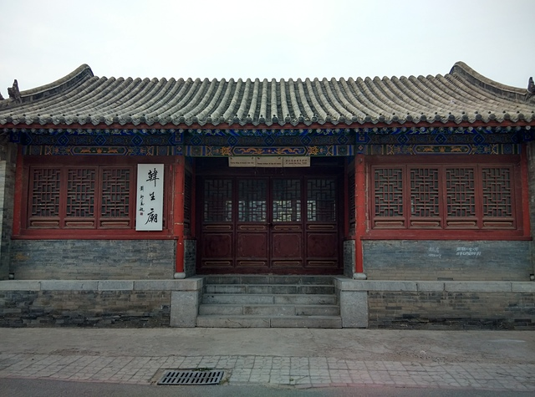
多元教學---創造力
（2）歐陽修〈相州晝錦堂記〉：「仕宦至將相，富貴歸故鄉」
北宋仁宗治平二年，歐陽脩為友人韓琦以武康節度使出知相州，撰寫〈相州晝錦堂記〉。開頭兩句是：「仕宦至將相，富貴歸故鄉。」寫成之後，派人送給韓琦。文章送出後，歐陽脩還一直把寫過的字句不斷地在心中反覆思量。隔日，他覺得語氣不夠完美，有欠妥之處，於是急忙差人快馬將原稿索回，改後只添加了兩個「而」字，成為「仕宦而至將相，富貴而歸故鄉」。 「仕宦至將相，富貴歸故鄉」與「仕宦而至將相，富貴而歸故鄉」兩句，因為「而」字的有無，兩句話的語感差異為「前者比較直接」、「後者比較曲折」。雖然僅是多了兩個「而」字，且是虛字，不過卻因此文意更加鮮明、語氣更為舒緩，同時也饒富聲情韻味。

Slide 60
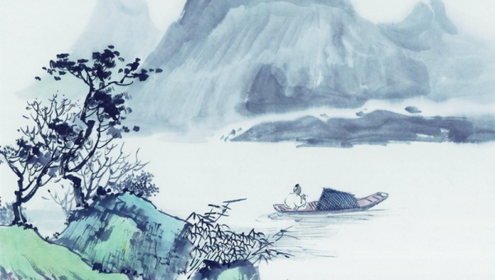
多元教學---創造力
杜甫寫詩常常要「拈斷數根鬚」，所以好的作品，常常是從千錘百鍊中出來。
王安石「春風又綠江南岸」。
宋祁（尚書）：「紅杏枝頭春意鬧」。
張先（郎中）：「雲破花來月弄影」。
歐陽修〈醉翁亭記〉第一段。

Slide 61
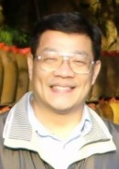
結語：
感謝大會邀請，
尚祈諸位方家指教。
主講人：孫劍秋 a0935910237@gmail.com

